Slide 1
EIDO
Comisión de Calidade
11 de novembro de 2024

Slide 2
Orden do día
Aprobación, se procede, das actas de sesións anteriores
Informe da presidencia
Aprobación, se procede, das declaracións de interese de modificación de programas de doutoramento
Aprobación, se procede, da modificación da ficha técnica de medición de satisfacción das personas tituladas cos programas de doutoramento
Rolda aberta de intervencións

Slide 3

Aprobación, se procede, das actas de sesións anteriores

Slide 4
1. Aprobación, se procede, das actas de sesións anteriores
- Acta da sesión ordinaria da Comisión de Calidade da EIDO do 26 de febreiro de 2024
- Acta da sesión extraordinaria da Comisión de Calidade da EIDO do 20 de marzo de 2024
- Acta da sesión extraordinaria da Comisión de Calidade da EIDO do 12 de xuño de 2024
- Acta da sesión extraordinaria da Comisión de Calidade da EIDO do 24 de xuño de 2024

Slide 5

Informe da Presidencia

Slide 6
2. Informe da Presidencia
- (23/09/2024) Informe provisional de renovación da acreditación do PD DOMAR Favorable condicionado a presentación dun plan de melloras
Todos os criterios están valorados con B (acádase), agás o 3-SGC (acádase parcialmente) por mor dos procesos de recollida e análise de información dos indicadores e das enquisas de satisfacción en todas as universidades participantes, e o 4-RRHH (supérase excelentemente).
En colaboración coa CAPD do programa enviáronse alegacións e o plan de melloras solicitado.
- (5/11/2024) Informe definitivo da renovación da acreditación do PD DOMAR – Favorable

Slide 7
2. Informe da Presidencia
- Plan de Calidade del SGC:
Proceso Dirección Estratéxica: (Pendente Cadro de mando/Memoria EIDO)
Proceso Xestión de Programas: En revisión (Declaración de interese/Memoria do título/Informes anuais de seguimento)
- Conferencia Directores/as Escuelas de Doctorado
- Modificacións substanciais dos programas

Slide 8

Aprobación, se procede, das declaracións de interese de modificación de programas de doutoramento

Slide 9
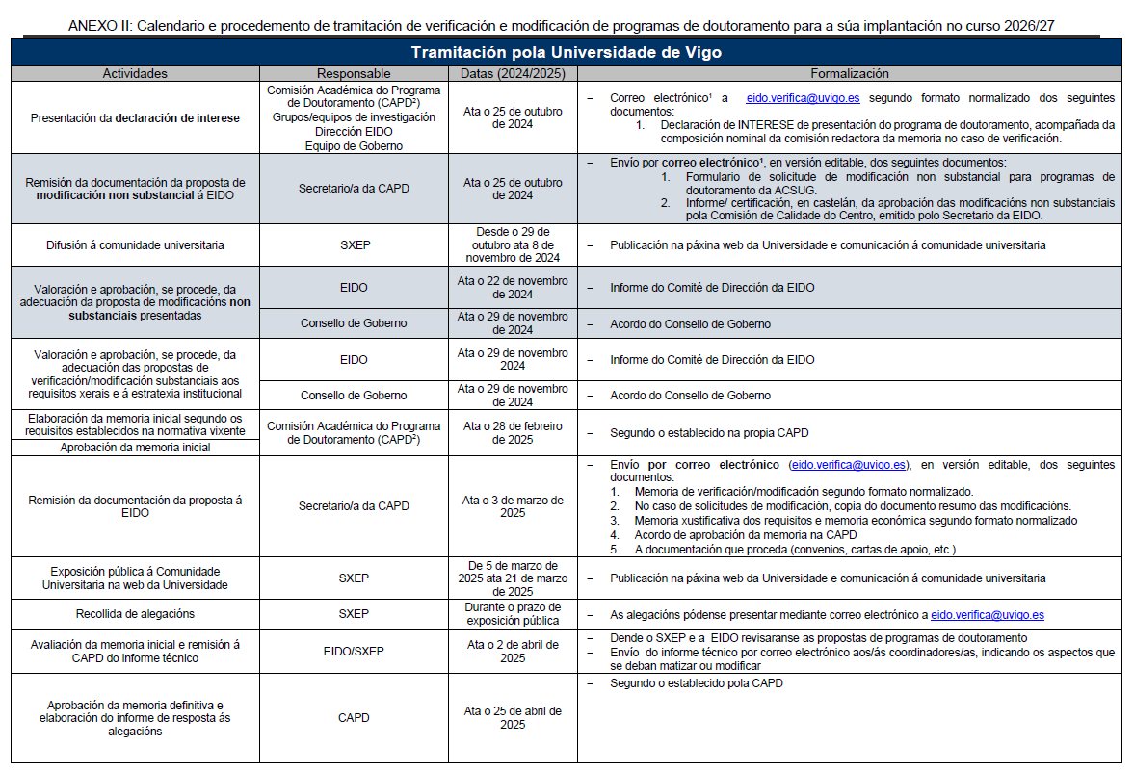
3. Aprobación, se procede, das declaracións de interese de modificación de programas de doutoramento

Slide 10
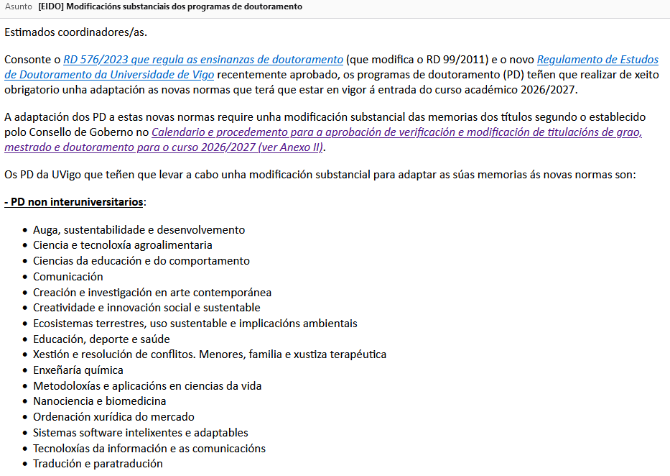
3. Aprobación, se procede, das declaracións de interese de modificación de programas de doutoramento

Slide 11
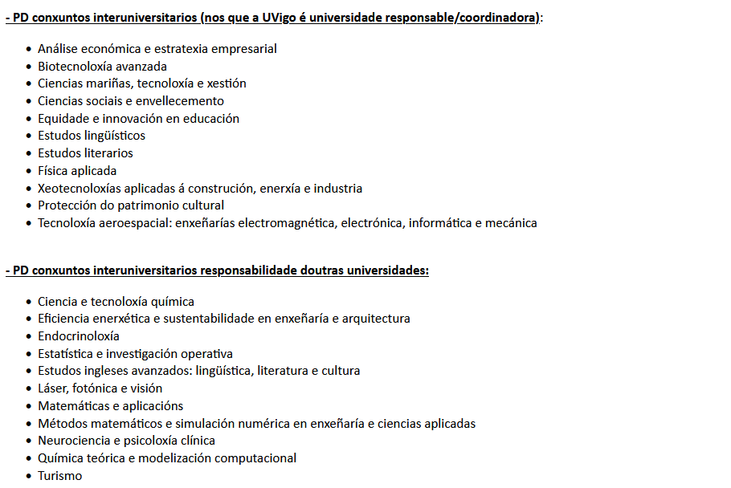
3. Aprobación, se procede, das declaracións de interese de modificación de programas de doutoramento

Slide 12
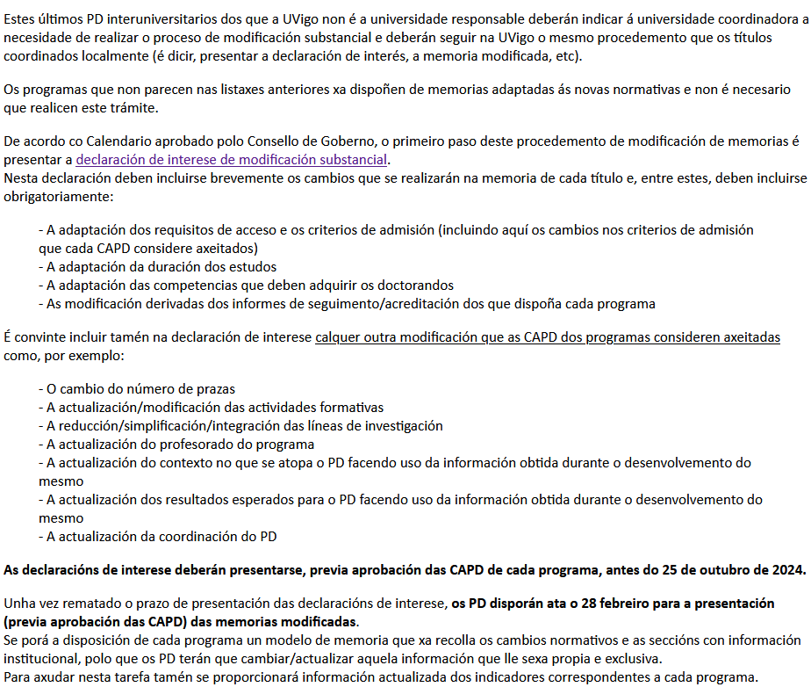
3. Aprobación, se procede, das declaracións de interese de modificación de programas de doutoramento

Slide 13
3. Aprobación, se procede, das declaracións de interese de modificación de programas de doutoramento

Slide 14

Aprobación, se procede, da modificación da ficha técnica de medición de satisfacción das personas tituladas cos programas de doutoramento

Slide 15

4. Aprobación, se procede, da modificación da ficha técnica de medición de satisfacción das personas tituladas cos programas de doutoramento

Slide 16
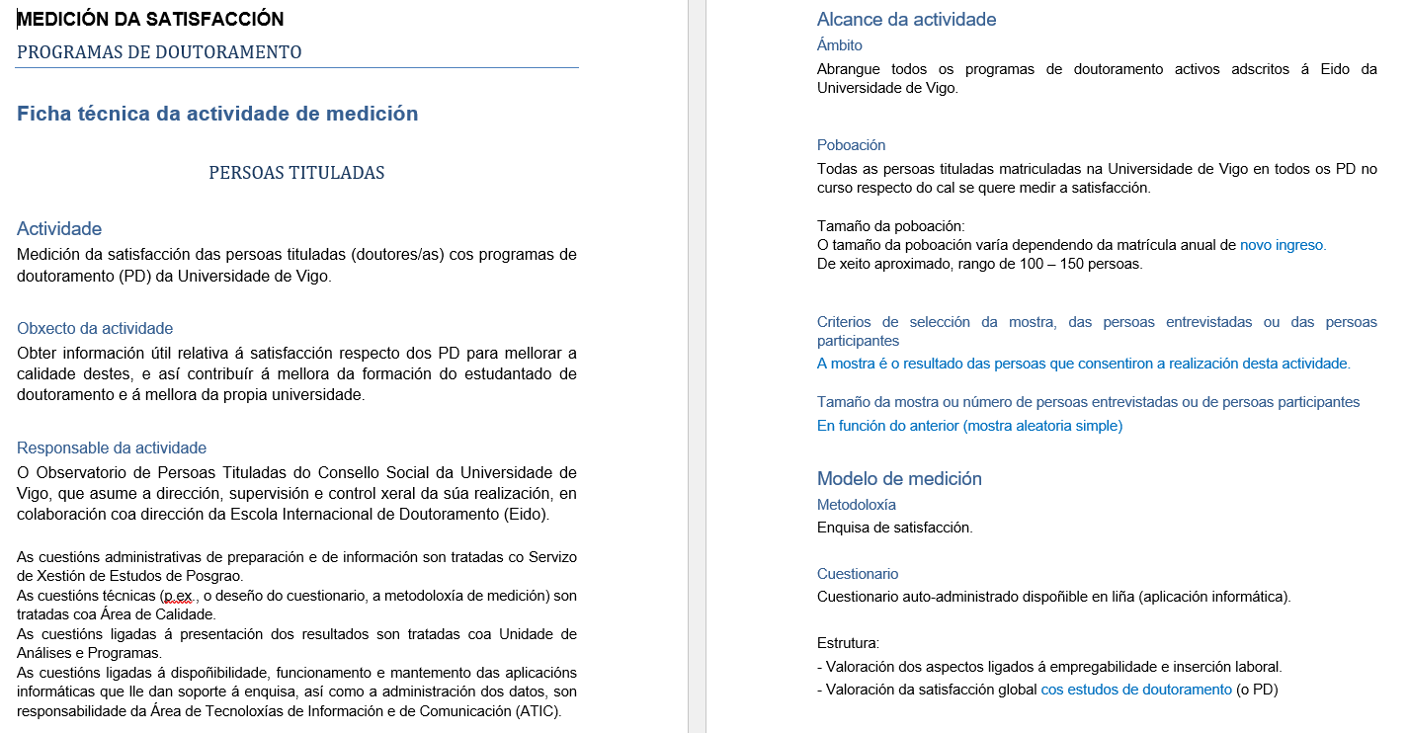
4. Aprobación, se procede, da modificación da ficha técnica de medición de satisfacción das personas tituladas cos programas de doutoramento

Slide 17
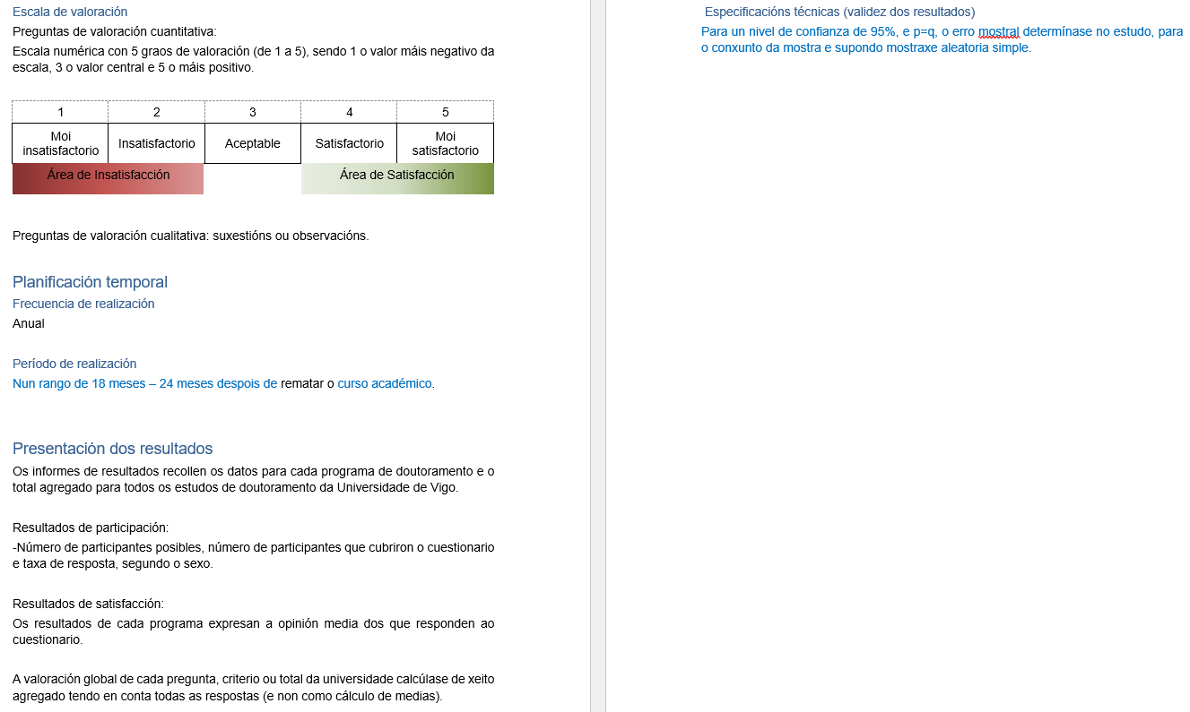
4. Aprobación, se procede, da modificación da ficha técnica de medición de satisfacción das personas tituladas cos programas de doutoramento

Slide 18

Rolda aberta de intervencións

Slide 19


